Slide 1
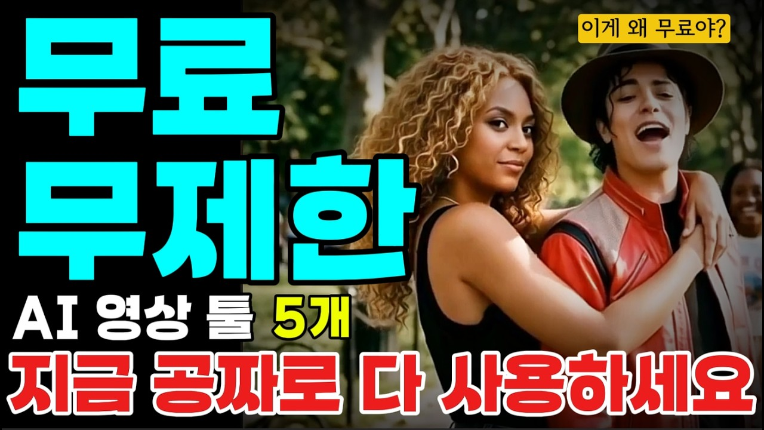
DREAMLABS COLLECTOR
[🔥2026 역대급 무료+무제한 ai 영상 툴 5종 총정리] 이상하다? 이게 무료일 리 없는데...?!?
어나더 AI 채널에서 2026년 6월 26일에 게시된 이 영상은 2026년 하반기에 출시될 것으로 예상되는 5가지 '역대급' AI 영상 생성 도구를 소개합니다. 영상의 핵심 주장은 이 도구들이 '무료'이면서 '무제한'으로 사용 가능하다는 점이며, 이는 제목에서부터 의문을 제기할 정도로 파격적인 내용입니다. 소개된 툴은 Qwen.ai, Meta.ai, Snapgen.ai, TikTok Creative Studio, BytePlus.com이며, 영상은 이들의 활용법까지 다룰 것으로 추정됩니다. 본 브리핑은 트랜스크립트 부재로 인해 메타데이터를 기반으로 작성되었으며, 핵심 주장에 대한 면밀한 검증이 필요합니다. DreamLabs는 이러한 툴들을 콘텐츠 프로토타이핑, 마케팅 자료 제작, 내부 교육 등에 활용할 잠재력이 있습니다.
CHANNEL
VIDEO ID
어나더 AI
B5sUKPSDIKY
source: https://www.youtube.com/watch?v=B5sUKPSDIKY | video_id: B5sUKPSDIKY | generated: 2026-07-02T15:50:48Z

Slide 2
Executive Summary
영상 시청 전 빠른 정보 습득을 위한 요약
SUMMARY
어나더 AI 채널에서 2026년 6월 26일에 게시된 이 영상은 2026년 하반기에 출시될 것으로 예상되는 5가지 '역대급' AI 영상 생성 도구를 소개합니다. 영상의 핵심 주장은 이 도구들이 '무료'이면서 '무제한'으로 사용 가능하다는 점이며, 이는 제목에서부터 의문을 제기할 정도로 파격적인 내용입니다. 소개된 툴은 Qwen.ai, Meta.ai, Snapgen.ai, TikTok Creative Studio, BytePlus.com이며, 영상은 이들의 활용법까지 다룰 것으로 추정됩니다. 본 브리핑은 트랜스크립트 부재로 인해 메타데이터를 기반으로 작성되었으며, 핵심 주장에 대한 면밀한 검증이 필요합니다. DreamLabs는 이러한 툴들을 콘텐츠 프로토타이핑, 마케팅 자료 제작, 내부 교육 등에 활용할 잠재력이 있습니다.
source: https://www.youtube.com/watch?v=B5sUKPSDIKY | video_id: B5sUKPSDIKY | generated: 2026-07-02T15:50:48Z

Slide 3
Video Structure
영상 구성과 논리 흐름
01
서론: 2026년 하반기 무료/무제한 AI 영상 툴 5종 소개 및 기대감 조성.
02
첫 번째 툴 소개: Qwen.ai (기능, 활용법 등 예상).
03
두 번째 툴 소개: Meta.ai (기능, 활용법 등 예상).
04
세 번째 툴 소개: Snapgen.ai (기능, 활용법 등 예상).
05
네 번째 툴 소개: TikTok Creative Studio (기능, 활용법 등 예상).
06
다섯 번째 툴 소개: BytePlus.com (기능, 활용법 등 예상).
source: https://www.youtube.com/watch?v=B5sUKPSDIKY | video_id: B5sUKPSDIKY | generated: 2026-07-02T15:50:48Z

Slide 4
Key Ideas
정보게시물로 전환할 핵심 아이디어
01
무료 및 무제한 AI 영상 생성: AI 기술의 접근성을 극대화하는 핵심 주장.
02
2026년 하반기 기술 동향: 미래 AI 영상 기술의 발전 방향 제시.
03
다양한 플랫폼의 경쟁: Qwen, Meta, Snapgen, TikTok, BytePlus 등 주요 기업/플랫폼 참여.
04
실용적인 활용법 제시: 단순 소개를 넘어 실제 영상 제작에 대한 가이드 포함 예상 (메타데이터 기반 추론).
05
AI 영상 제작의 대중화: 전문가가 아닌 일반 사용자도 쉽게 접근할 수 있는 환경 조성.
06
비용 효율적인 콘텐츠 제작: 마케팅, 교육 등 다양한 분야에서 AI 영상 활용 가능성 증대.
source: https://www.youtube.com/watch?v=B5sUKPSDIKY | video_id: B5sUKPSDIKY | generated: 2026-07-02T15:50:48Z

Slide 5
DreamLabs Application
DreamLabs 내부 적용 관점
01
콘텐츠 프로토타이핑 및 아이디어 시각화: 초기 단계 아이디어를 빠르게 영상으로 구현하여 내부 검토 및 피드백 효율 증대.
02
마케팅 및 홍보 자료 제작: DreamLabs의 기술이나 서비스 소개 영상을 저비용으로 신속하게 제작하여 마케팅 캠페인에 활용.
03
내부 교육 및 온보딩 자료: 복잡한 개념이나 프로세스를 AI 생성 영상을 통해 시각적으로 설명하여 교육 효과 증대.
04
AI 영상 기술 트렌드 분석: 언급된 툴들을 직접 테스트하여 최신 AI 영상 생성 기술의 한계와 가능성을 파악하고 DreamLabs 연구 방향에 반영.
05
사용자 경험(UX) 개선 연구: AI 영상 생성 툴의 인터페이스와 사용성을 분석하여 DreamLabs 자체 제품 개발에 인사이트 확보.
source: https://www.youtube.com/watch?v=B5sUKPSDIKY | video_id: B5sUKPSDIKY | generated: 2026-07-02T15:50:48Z

Slide 6
Verification Required
모델 추론/metadata 한계/원본 확인 필요
01
'무료' 및 '무제한' 사용 가능 여부: 각 툴의 실제 요금 정책 및 사용량 제한을 반드시 확인해야 함 (제목에서부터 의문 제기).
02
2026년 하반기 출시 여부 및 기능: 언급된 툴들이 실제로 해당 시점에 무료/무제한으로 제공되는지, 그리고 영상에서 소개된 기능들이 정확한지 검증 필요.
03
영상 생성 품질 및 활용성: 각 툴로 생성된 영상의 실제 품질, 편집 용이성, 상업적 활용 가능성 등을 직접 테스트하여 확인.
04
Meta.ai의 영상 생성 기능: Meta.ai는 주로 챗봇으로 알려져 있어, 영상 생성 기능이 구체적으로 무엇인지, 어떤 방식으로 제공되는지 확인 필요.
05
TikTok Creative Studio 및 BytePlus의 접근성: 일반 사용자에게도 무료/무제한으로 제공되는지, 특정 비즈니스 계정 등에 한정되는지 확인 필요.
source: https://www.youtube.com/watch?v=B5sUKPSDIKY | video_id: B5sUKPSDIKY | generated: 2026-07-02T15:50:48Z

Slide 7
Source & Download Metadata
게시물과 문서 산출물 추적 정보
METADATA
Title: [🔥2026 역대급 무료+무제한 ai 영상 툴 5종 총정리] 이상하다? 이게 무료일 리 없는데...?!?
Channel: 어나더 AI
Video ID: B5sUKPSDIKY
Source URL: https://www.youtube.com/watch?v=B5sUKPSDIKY
Playlist ID: PLHwM6idVO2zyqi2IZeDAiP5QBqRXd2Zyh
Generated at: 2026-07-02T15:50:48Z
Source basis: metadata_and_model_inference
source: https://www.youtube.com/watch?v=B5sUKPSDIKY | video_id: B5sUKPSDIKY | generated: 2026-07-02T15:50:48Z

